Slide 1
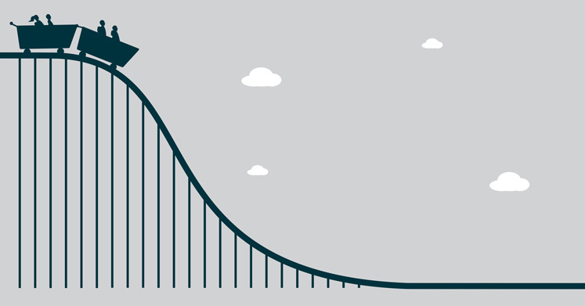
生命的提升與滑落
（列王紀上10：1-9、26-29）

Slide 2
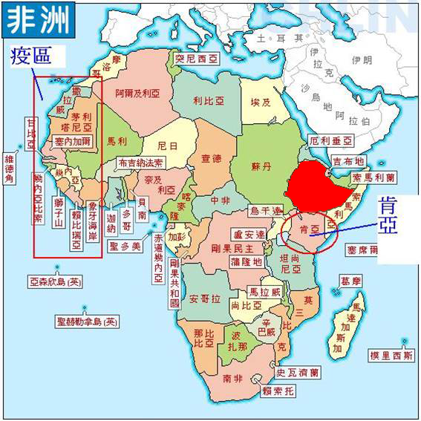

Slide 3
音樂：韓德爾：神劇
描述示巴女王進場時的
華麗、光輝、莊嚴、
熱閙、歡愉。

Slide 4
生命的提升 — 示巴女王擺上一切尋智慧
奉上珍貴禮物
不怕路途艱辛

Slide 5
生命的滑落—所羅門王不聽上帝背律法
囤積財富（金錢）
大興土木（權力）
放縱情慾（性）
外交征討（爭戰）

Slide 6
我將生死陳明你面前， 有祝福或咒詛，
選擇生命，必得存活；
你當愛上主，聆聽祂聲音， 你當選擇生命。

